Slide 1
How to build an effective data-mesh
Авторы: Богданов А.В., Ибатуллин Е. В.
Санкт-Петербургский государственный университет
11-я международная конференция «Распределенные вычисления и Grid-технологии в науке и образовании» (GRID’2025) ЛИТ им. М.Г. Мещерякова, ОИЯИ, г. Дубна, 9 июля 2025 года

Slide 2
Гонка вычислительных систем
На протяжении многих лет мы поддерживали темпы снижения стоимости и энергопотребления, также рост быстродействия вычислительных машин.
Критическим моментом в развитии процессоров стало изобретение параллелизма.
Это приводит нас к сегодняшним суперкомпьютерам и неустанной гонке производительности вычислительных систем.

Slide 3
Распределенные системы
Видя эффективность параллелизма внутри процессоров люди задумались о системах, использующих несколько вычислительных узлов.
Системы стали быстрее, но обратной стороной стало то, что алгоритмы стали сложнее, затраты на коммуникации ограничивают масштабирование и проектирование таких систем значительно сложнее.

Slide 4
Задачи, способные изменить представление о вычислительных системах — наш приоритет.
- Кафедра фундаментальной информатики СПбГУ

Slide 5
Совершенно новый вызов
И в этот раз мы работаем над проблемой, решение которой способно изменить область хранения данных для современных организаций.
Организации неустанным темпом наращивают количество данных в своих хранилищах, и кажется, что современные технологии способны удовлетворить их запросы…

Slide 6
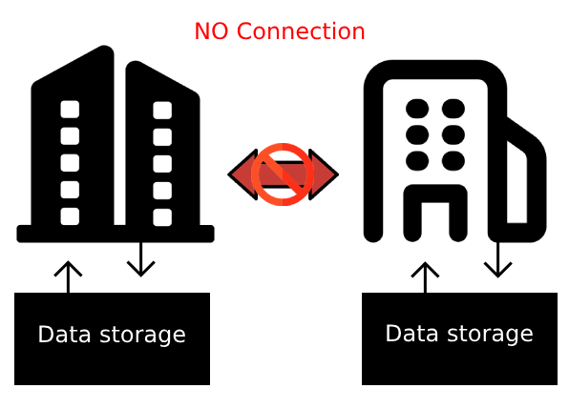
Совершенно новый вызов
Кажется, пока организации не начинают масштабироваться, до уровня международных проектов.
Тут сразу становится видна проблема глобальной интеграции систем хранения.

Slide 7
Неужели, ни одна современная система не способна решить эту задачу?

Slide 8
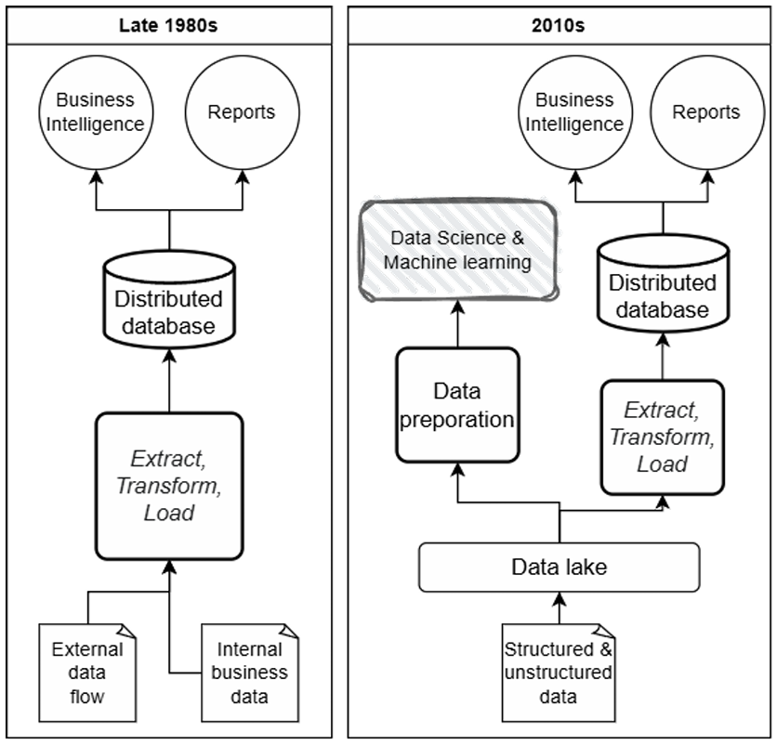
Что используется сегодня?
Классические системы хранения работают с структурированными (data-warehouse) или неструктурированными (data-lake) данными, но все они опираются на выскораспределенную единую систему.

Slide 9
Хороши ли современные системы?
Системы хранения развивались последовательно, решая все новые и новые проблемы. И в процессе развития они предложили:
Устойчивость к потерям данных.
Высокую масштабируемость.
Высокую скорость извлечения и записи.

Slide 10
Чего не хватает современным системам?
Но если посмотреть на глобальную картину используемых технологий, становится ясно, что современные системы отстают в
Гетерогенности архитектуры.
Адаптивности под запросы организации.
Возможности интеграции для создания единой сети.
Для решения этих проблем, системам не хватает одной детали…

Slide 11
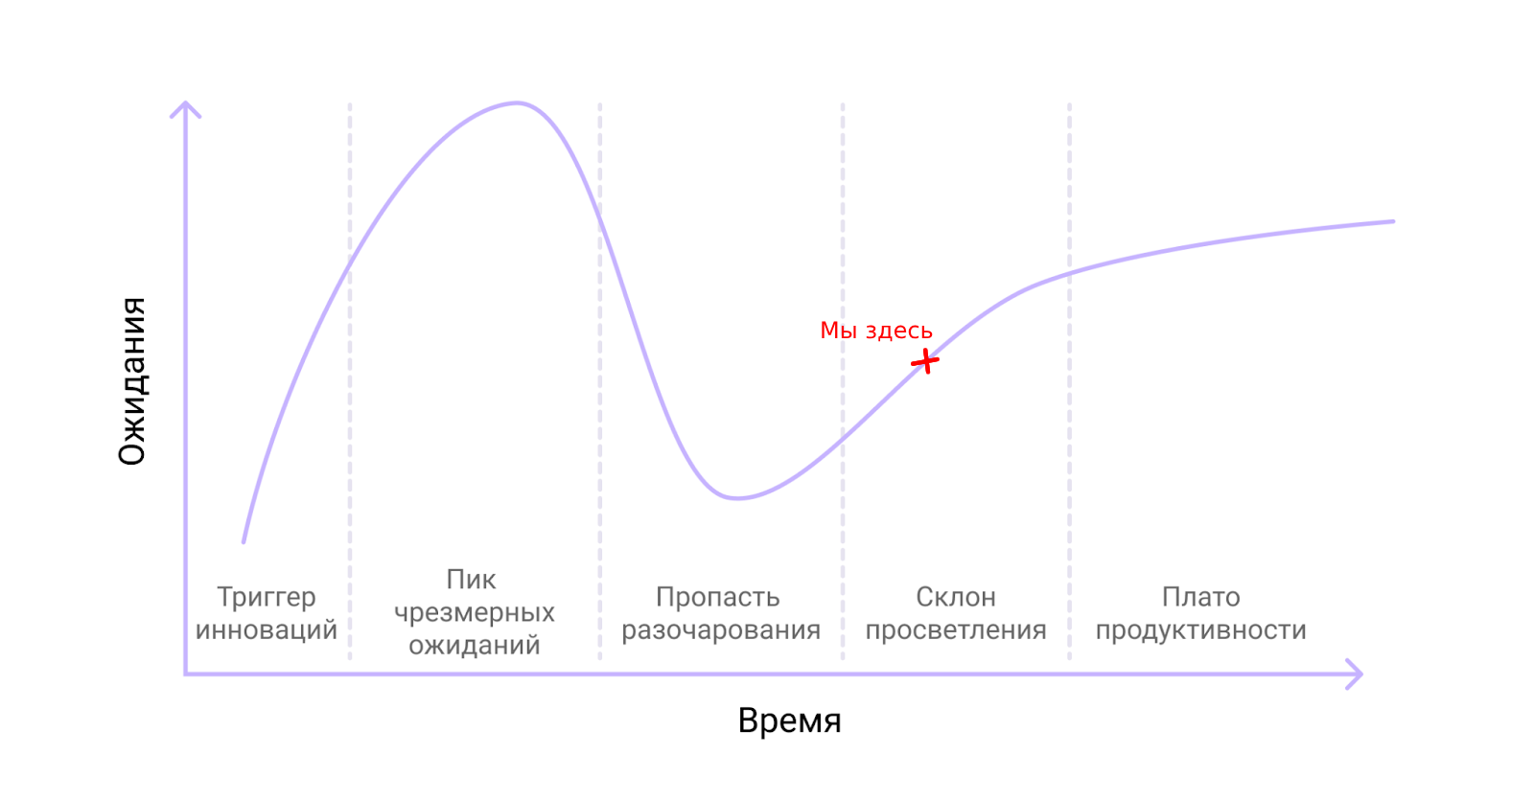
Технологическое переоткрытие
Сегодня все чаще современные прорывные открытия, базируются на исследованиях 20 века.

Slide 12
Виртуализация
После изобретения IBM стала пользоваться невероятной популярностью.
Появилось множество разработок использующих эту технологию.
Но затем популярность прошла и сейчас мы пришли к тому что эта технология нашла свое место в облачных технологиях.

Slide 13
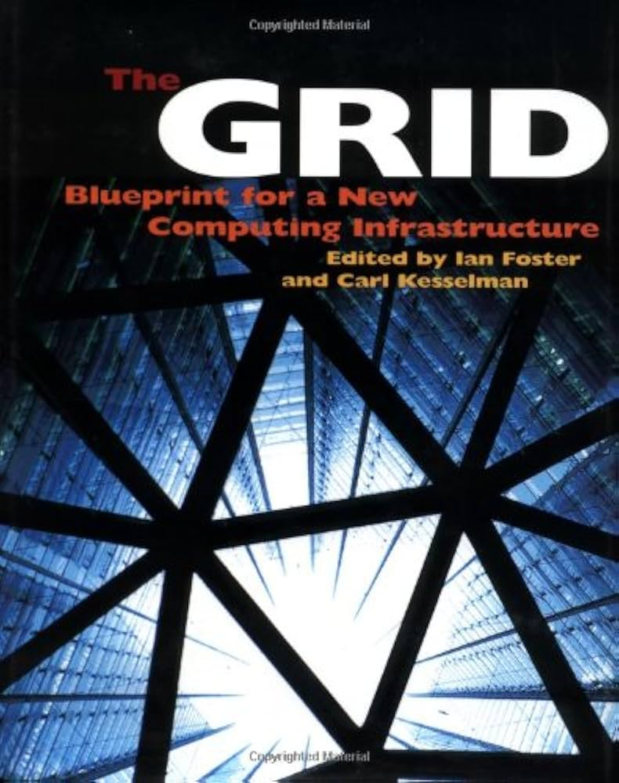
Грид
Одна из популярных разработок конца девяностых.
Показал насколько глобальной способна быть вычислительная система.
Остался нишей для международных проектов и не нашел более локального применения.

Slide 14
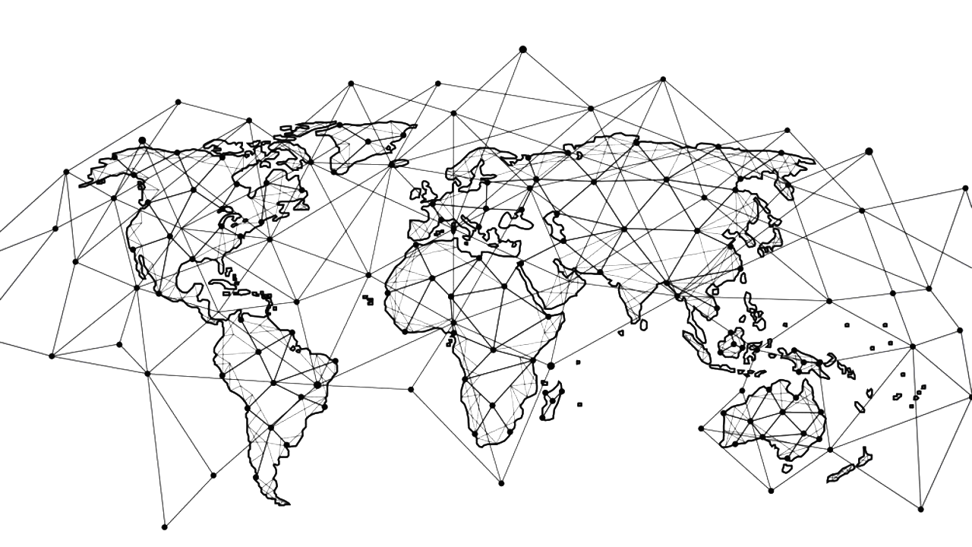
Теперь мы готовы представить архитектуру для решения задач мирового класса с гибкостью облачных систем.

Slide 15
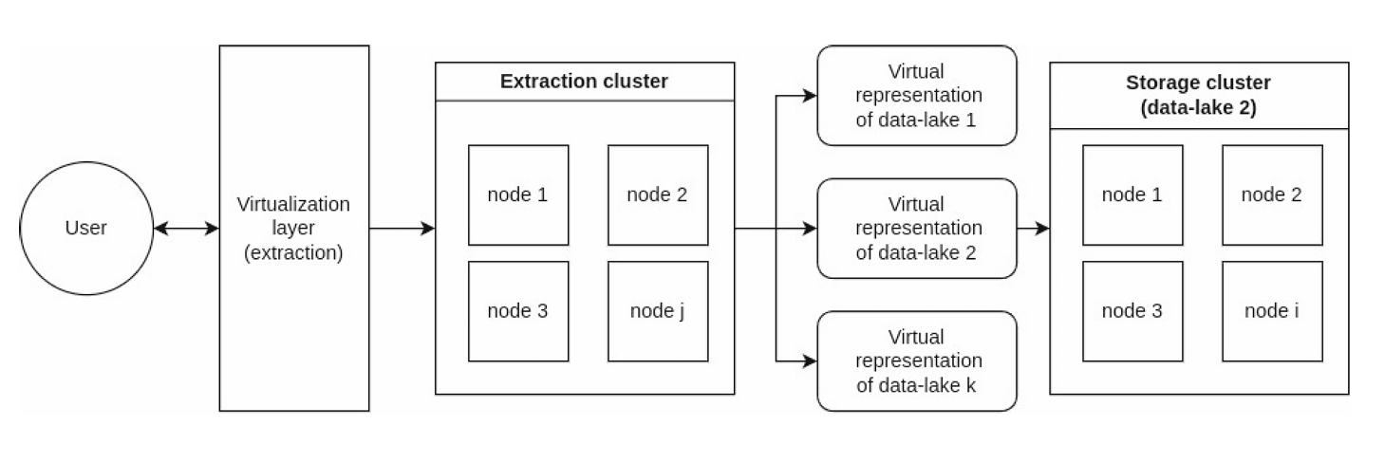
Data-mesh

Slide 16
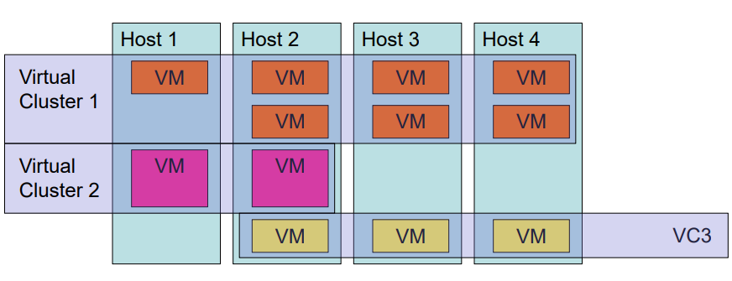
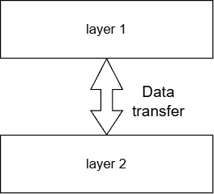
Почему это работает
1. Виртуальные кластеры контейнеров
2. Иерархия в системе
Позволяют получить доступную и адаптивную систему
Значительно повышает возможности масштабирования

Slide 17
Важные особенности
Эта система основана на проверенных облачных технологиях, что делает ее гибкой и высокодоступной.
Каждый уровень может быть реализован с использованием любой технологии, которая соответствует определенным требованиям.
Система легко перенастраивается в соответствии с потребностями любой организации.
Система разработана для поддержки огромных объемов данных без зависимости от их представления.
Виртуализация позволяет создавать логические абстракции, что упрощает работу с системой.

Slide 18
Локальная интеграция
Данная система также актуальна и внутри отдельной организации, так как она позволяет разделять зоны ответственности или выделять области данных, чтобы получить более гибкую и подходящую глобальную архитектуру системы.
И в дальнейшем эту систему можно объединять между организациями.

Slide 19



Почему организациям необходимо это решение
На сегодняшний день не существует решения, способного закрыть проблему интеграции, и организации, которые первыми начнут использовать данную технологию, получат значительные преимущества от действительно тесного и продуктивного сотрудничества.

Slide 20
Заключение
Постоянная эволюция требований к хранилищам данных приводит к тому, что организации должны применять все более адаптивные и масштабные системы.
Мы видим data-mesh как следующий этап, который позволит получить совершенно новый подход к хранению и использованию данных в совместных средах.
Если данные - это бушующий поток, то люди должны строить дамбы: приручить природу данных, и направить ее в нужное русло.

Slide 21
Спасибо за внимание

